Slide 1
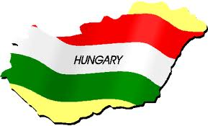
MADŽARSKA
(Magyar Koztársaság)

Slide 2
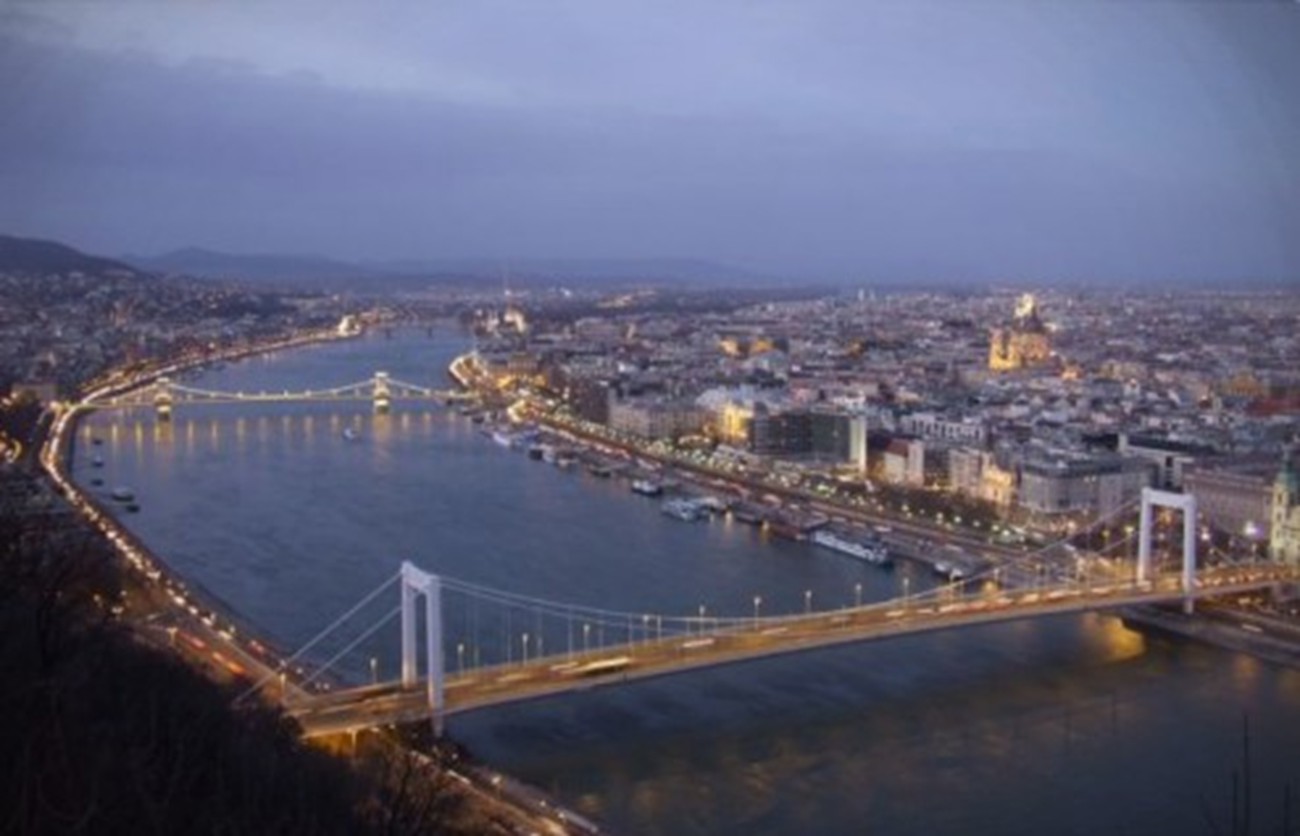
URADNO IME: Republika Madžarska
(Magyar Koztársaság)
PREBIVALSTVO: okoli 10 000 000
GLAVNO MESTO: Budimpešta

Slide 3
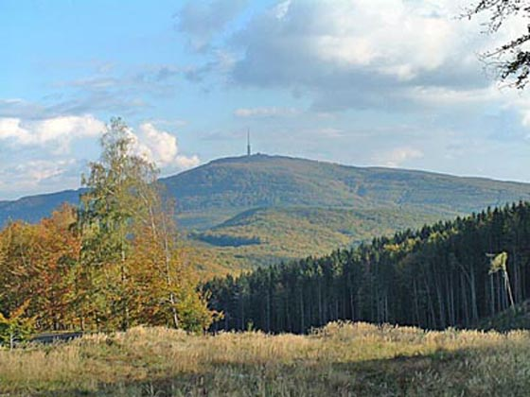
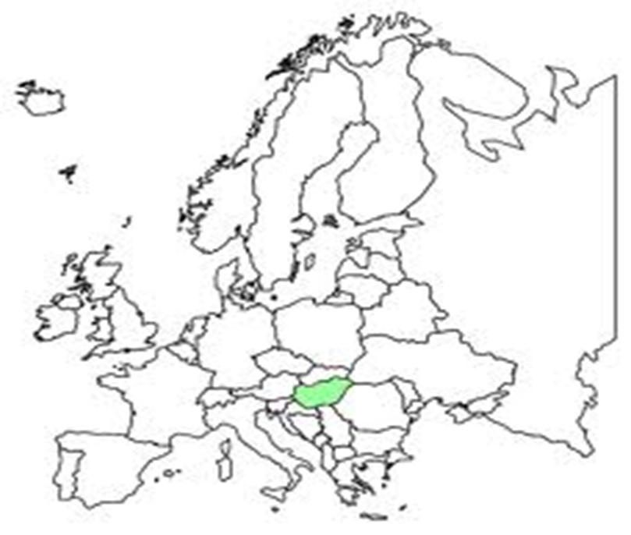
LEGA: Srednja Evropa
PODNEBJE: izrazito celinsko
NAJVIŠJI VRH: Kekes 1014m

Slide 4
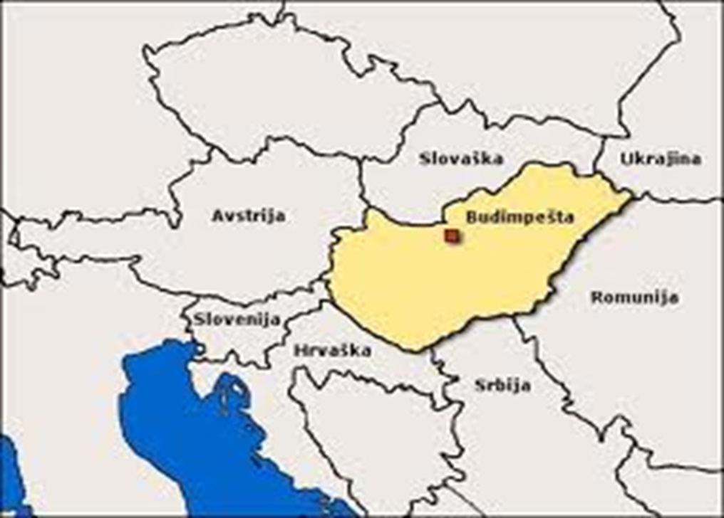
MEJNE DRŽAVE: Slovenija, Hrvaška, Avstrija, Slovaška, Ukrajina, Srbija,Romunija

Slide 5
HIMNA: Bog blagoslovi Madžare
AVTOR: Ferenc Kölcsey
UGLASBITELJ: Ferenc Erkel
VELIKOST: 93.030 km²
ZASTAVA: rdeča,bela in zelena

Slide 6
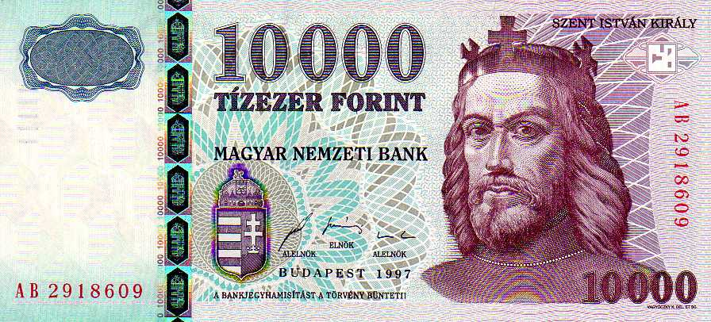
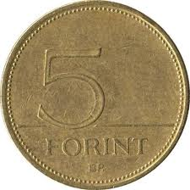
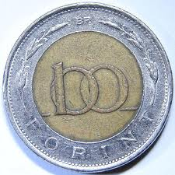
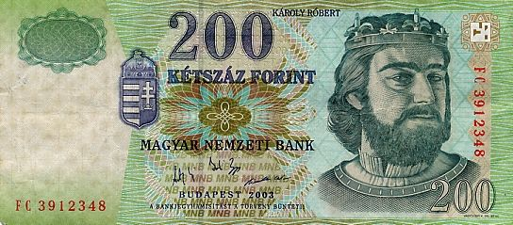
PLAČILNO SREDSTVO: forint (Ft)

Slide 7
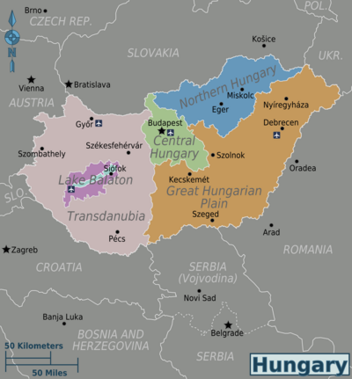
DRŽAVNI JEZIK: Madžarščina
POKRAJINSKE ENOTE: osrednja Madžarska, Blatno jezero, Donava, severna Madžarska,velike Madžarske nižine
PREBIVALCI: Madžari

Slide 8
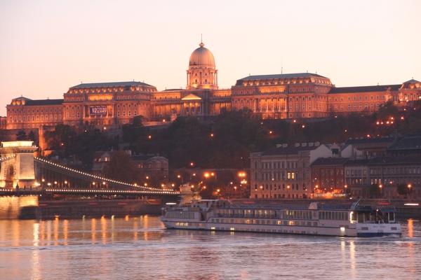
KULTURNA DEDIŠČINA: grad Buda

Slide 9
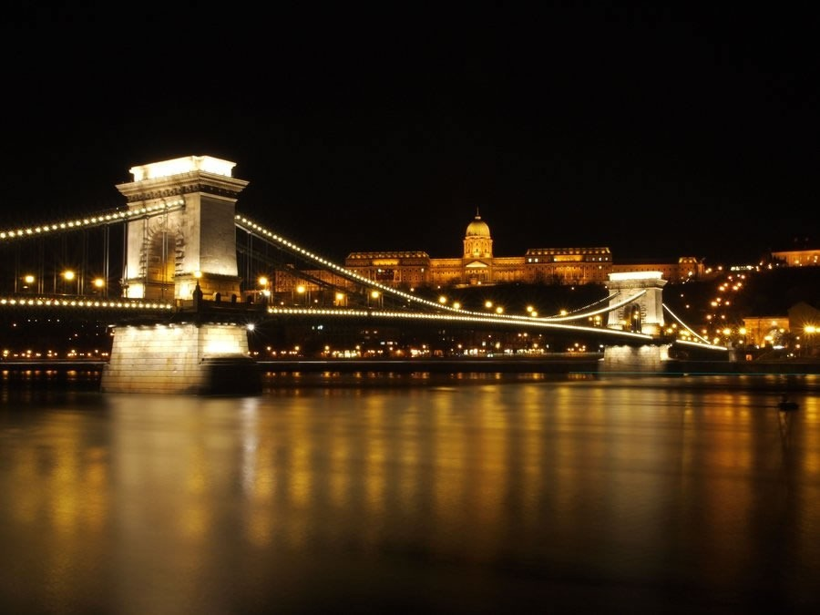
KULTURNA DEDIŠČINA: verižni most

Slide 10
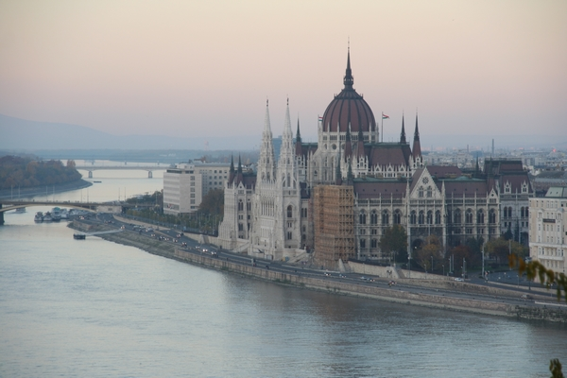
KULTURNA DEDIŠČINA: parlament

Slide 11
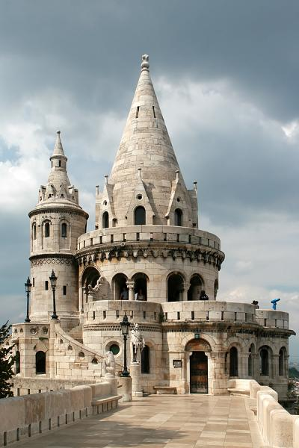
KULTURNA DEDIŠČINA: Ribiška trdnjava

Slide 12
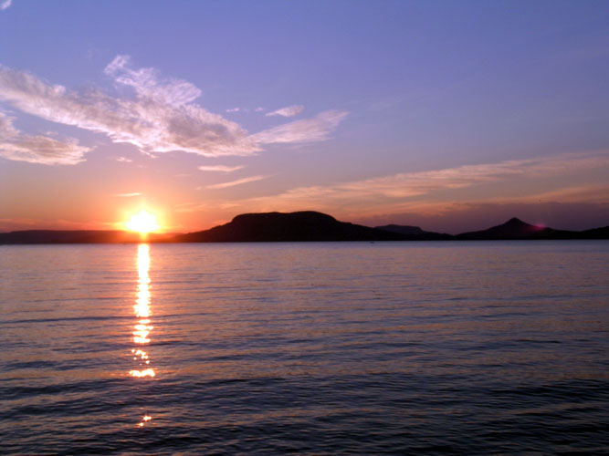
NARAVNA DEDIŠČINA: Blatno jezero

Slide 13
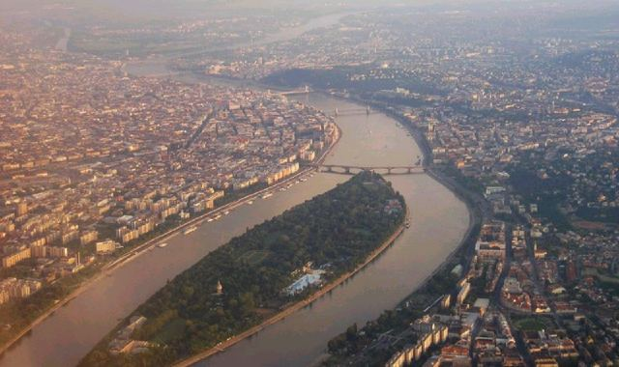
NARAVNA DEDIŠČINA: Margaretin otok

Slide 14
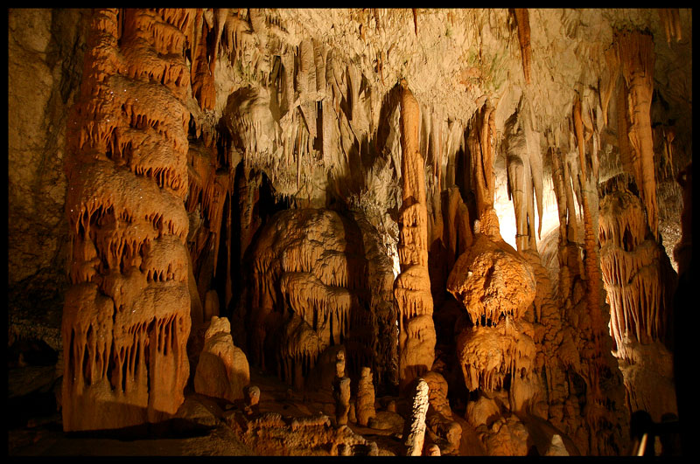
NARAVNA DEDIŠČINA: Kraške jame

Slide 15
GOSPODARSTVO: električna in elektronska oprema, stroji, živila in kemikalije.

Slide 16
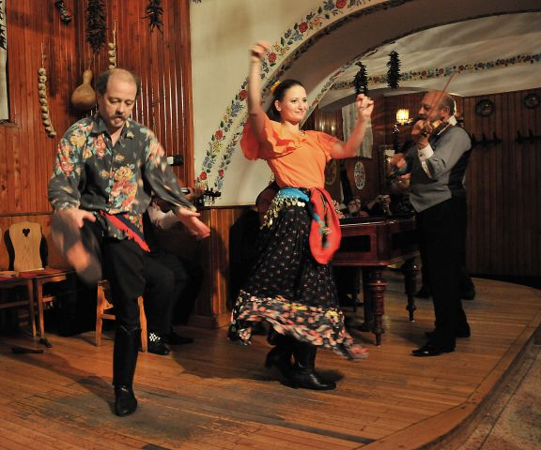
ZANIMIVOSTI: Od kulinarike je posebnost paprika. Znane specialitete so paprikaš in golaž.
Od glasbe-radi uporabljajo violino, značilni so lokali, ki se imenujejo čarde.

Slide 17
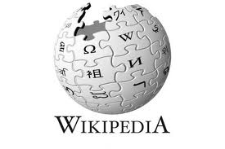
VIRI IN LITERATURA:
Wikipedia
Google slike
Izvozno okno
Europa.eu

